Slide 1


Parcours OpenClassRooms
Data Scientist
P8 Déployez un modèle dans le cloud
Pictures used for educational purpose only
Benoît DELORME
13 janvier 2022

Slide 2
Sommaire
I. Introduction
II. L’environnement Big Data
III. Le traitement d’image avec Spark
IV. Conclusion

Slide 3
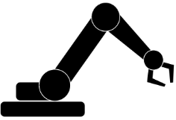

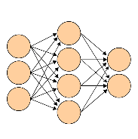
















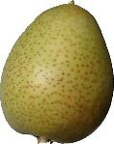
I. Introduction
1) Le projet
Prototype d’application mobile qui permette de photographier un fruit et d’en obtenir des informations.
→ A terme : permettre un traitement spécifique à chaque espèce de fruit & légume en développant des robots cueilleurs intelligents.
Pomme Delicioso
Image
Analyse
Etat | Bon
Maturité | 120 jrs
Autre | Chocs
…
Robot cueilleur
intelligent
Algorithme de classification
Pommes
Carottes
Choux
Courgettes
Poires
Cornichons
Aubergines

Slide 4
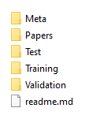
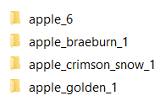
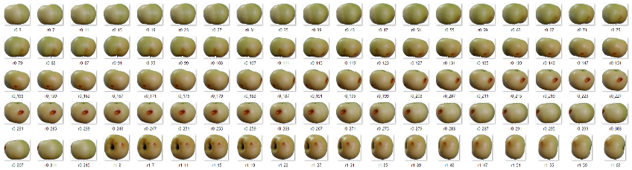








I. Introduction
2) Le jeu de données
Dossier racine
Dossiers Test, Training et Validation
Images de fruit (≈ 20 Ko / image)
données
méta-données
Répartition des images
1°
1°
1°
1°
1°
1°
1°
…
Train
Valid.
Test
Train
Valid.
Train
Test
Train
Valid.
Train
Test
50%
25%
25%

Slide 5
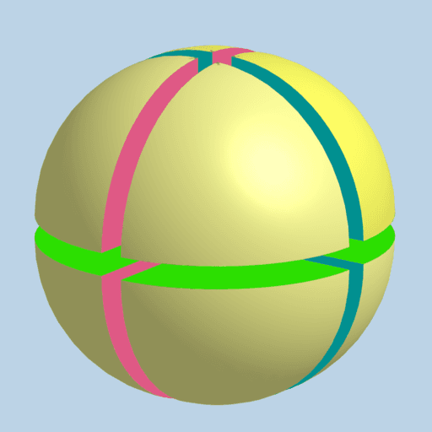



I. Introduction
3) La problématique
→ 24 fruits dans la base de données pour l’instant.
→ Jusqu’à 650 photos par fruit, pour anticiper l’angle de vue des futures photos.
≈ 80 images par 8ème
Problème : la base de données va s’agrandir avec de nouveaux fruits.
→ On risque de dépasser les capacités de calcul d’un seul ordinateur.
Time left:
2386 hrs
→ Ce volume de donnée important nécessite de passer à l’échelle du cloud et d’utiliser le distributed computing.

Slide 6



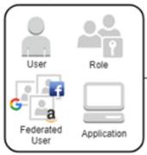










II. L'environnement BigData
1) L’architecture cloud
S3
(stockage)
IAM
(accès et
autorisations)
Bucket 1
Bucket 2
Bucket 2bis
Local
2
3
EMR
(calculs
distribués)
1
SSH
EC2
(hébergement
de serveurs)
4
Worker 1
5
map
reduce
Master
7
6
Utilisateurs
Worker 2

Slide 7


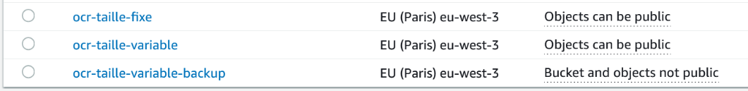
II. L'environnement BigData
2) Le stockage des données
Dossier racine
S3
(Simple
Storage
Service)
Taille variable
(dynamique)
Taille fixe
(statique)
+ sauvegarde

Slide 8










II. L'environnement BigData
3) La mise en place de l’instance EC2
Choisir un type d’instance EC2
RedHat
Debian
Amazon Linux
Créer l’instance
et sa clé privée
cle_aws_11
Créer une clé publique
PuttyGen
Créer un compte AWS utilisateur
Root user
unrestricted access
IAM user
restricted access
Créer une adresse ElasticIP
Se connecter à l’instance et sa ligne de commande
Putty

Slide 9
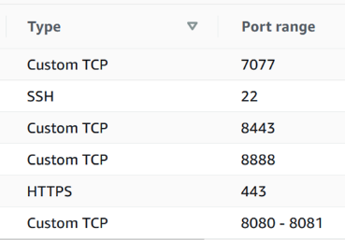








II. L'environnement BigData
4) Préparation du programme Spark
Mettre en place les règles de sécurité
1ère tentative
2ème tentative
Installer Conda, Spark, les fichiers .jar
Choisir une instance :
→ de taille t3.large
→ destinée au deep learning
→ avec tensorflow et conda pré-installés
Installer Tensorflow / Keras
Activer Tensorflow & Conda
Erreurs de mémoire et d’incompatibilité de versions
Ouvrir un notebook Jupyter
aws-java-sdk
hadoop-aws
…
Rédiger et exécuter le programme Spark

Slide 10


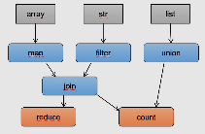

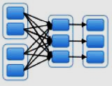

II. L'environnement BigData
5) Principe de fonctionnement de Spark
Driver
Cluster
RDD Graph
EC2
EMR
Programme Spark
Worker 1
DAGScheduler
Master
Worker 2
Programme Spark | Exécute les instructions Spark
RDD Graph | Transformations et actions Spark
DAGScheduler | Distribue les calculs selon le schéma MapReduce de Hadoop
Master | Répartit les calculs entre les workers
Workers | Exécutent les calculs
Opérations effectuées par Spark en arrière-plan
→ Dans le cadre de ce projet, le master et les workers sont hébergés sur le même serveur, l’instance EC2

Slide 11

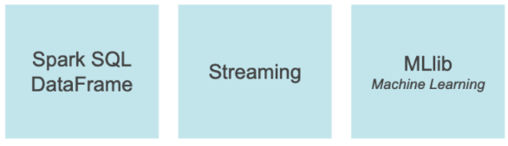

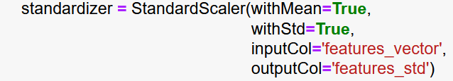

II. L'environnement BigData
6) Les librairies PySpark utilisées
(API Python pour Spark)
← Librairies PySpark
1) Méthodes propres à la librairie
2) Décorateurs
→ On peut distribuer les calculs avec des méthodes propres aux librairies PySpark, ou bien des fonctions décorées.

Slide 12
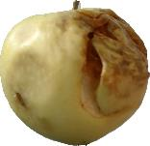
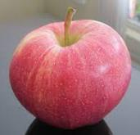
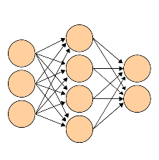







III. Le traitement d’image avec Spark
1) Transfer learning sur réseau de neurones CNN
↓ Pour ce projet ↓
↓ Pour le passage à l’échelle ↓
Modèle général, entraîné sur un large jeu d’images :
Modèle spécifique, issu du modèle général entraîné sur ce jeu d’images :
ResNet50,
VGG16, …
Sens interdit
Tomate
Poire
Feu rouge
Carotte
Lune
Concombre
Golden
Soleil
Choux
Rond-point
Pink lady
Lampe
Pomme
Cornichon
Pêche
Pomme abîmée
Visage

Slide 13
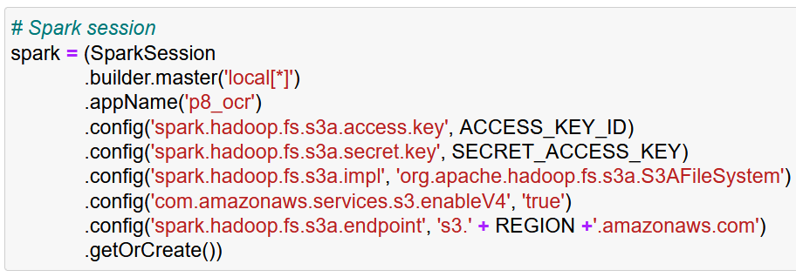
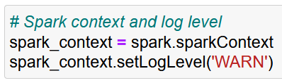
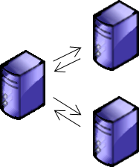
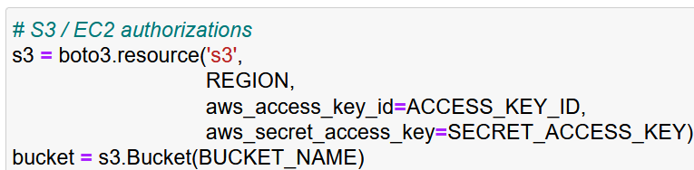
III. Le traitement d’image avec Spark
2) Configuration du programme Spark
→ Un programme Spark nécessite des paramétrages supplémentaires par rapport à un programme Python habituel.
SparkSession
→ point d’entrée des fonctionnalités de Spark
→ englobe tous les types de context : Spark, Hive, SQL, …
SparkContext
→ connexion à un cluster master-workers
boto3
→ “Python Software Development Kit” conçu pour configurer et gérer des services AWS.
→ nous sert à configurer la connexion à S3
→ On peut maintenant charger les images et utiliser les méthodes de PySpark

Slide 14
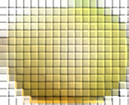
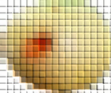


III. Le traitement d’image avec Spark
3) Tableau de départ
fruit | jpeg | image
apple_6 | r0_0.jpeg
apple_6 | r0_2.jpeg
… | … | …
apple_braeburn_1 | r0_0.jpeg
apple_braeburn_1 | r0_2.jpeg
… | … | …
≈ 400 x 400 pixels RGB
→ Objectif : en faire un tableau qui puisse être exploité par un algorithme de machine learning

Slide 15



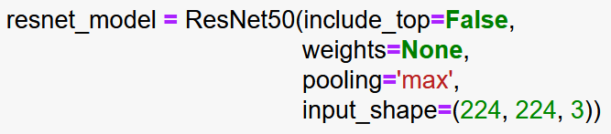

III. Le traitement d’image avec Spark
4.1) Etapes de traitement des images
Chargement des images
Constituer le tableau d’images
Créer des colonnes lisibles
Prédictions
Instancier le réseau de neurones
Sélectionner des images aléatoirement
Charger une image
Obtenir la prédiction sur une image
Rassembler toutes les prédictions

Slide 16


III. Le traitement d’image avec Spark
4.2) Etapes de traitement des images
Chargement des images
Prédictions
Fusion et post-processing
Fusionner le tableau des images avec le tableau des prédictions
Réduction de dimension
Appliquer une réduction de dimension à la matrice
→ Combien de composants choisir pour la réduction de dimension PCA ?

Slide 17
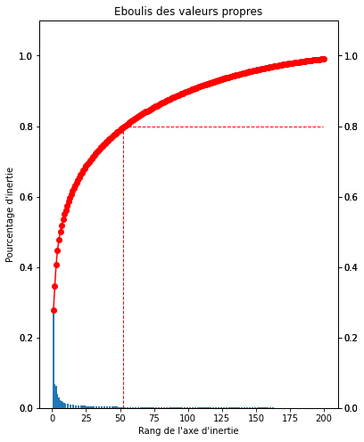
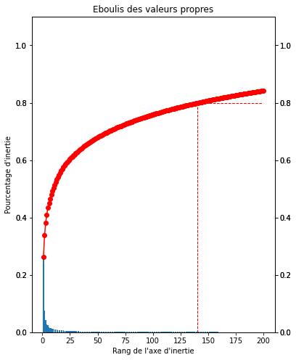
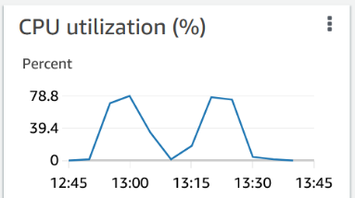
III. Le traitement d’image avec Spark
5) Réduction de dimension PCA
→ Les poids des composantes varient selon le nombre d’images traitées.
240 images (10 / fruit)
2400 images (100 / fruit)
→ 80% dans ≈ 50 composantes
→ 80% dans ≈ 140 composantes
→ Ces graphiques varient avec les aléas de la méthode
→ Sollicitation du serveur pour 2400 images :
→ En augmentant le nombre d’images traitées, les 80% semblent converger vers 150 composantes principales.

Slide 18
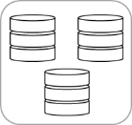



IV. Conclusion
1) Bilan et perspectives
 | Le jeu de données | Prêt pour l’analyse dans sa forme actuelle. Destiné à s’agrandir, il nécessite l’appui du cloud (distributed computing) Majorité d’espèces de pommes (15 pommes sur 24 fruits) : risque de biais
 | L’environnement BigData | Les échanges d’information se font entre les utilisateurs, l’instance EC2 et les buckets S3 La RAM de l’instance est importante pour le bon fonctionnement du programme Spark La compatibilité des versions est déterminante
 | Le traitement d’image avec Spark | Peu d’images : nécessite un transfer learning avec ResNet50 de Keras Les calculs distribués se font avec des méthodes PySpark, ou des fonctions décorées (UDF) La réduction de dimension PCA semble être optimale pour 150 composants.
 | Perspectives | La parallélisation des calculs s’est faite sur le même serveur (mode local) : basculer sur un véritable cluster EMR. Diversifier les fruits Etudier d’autres solutions Cloud : Azure, Google Cloud, OVHcloud, … Prendre les photos en proportions similaires selon l’axe de rotation Feature augmentation

Slide 19
IV. Conclusion
2) Recommandations pour le passage à l’échelle
Critères de qualité d’un outil cloud
Facilité de passage à l'échelle
Facilité de maintenance
Facilité d'exploitation des données
AWS 5 pillars
Operational excellence
Security
Reliability
Performance efficiency
Cost optimization

Slide 20
Fin de la présentation
Merci pour votre attention

